Slide 1
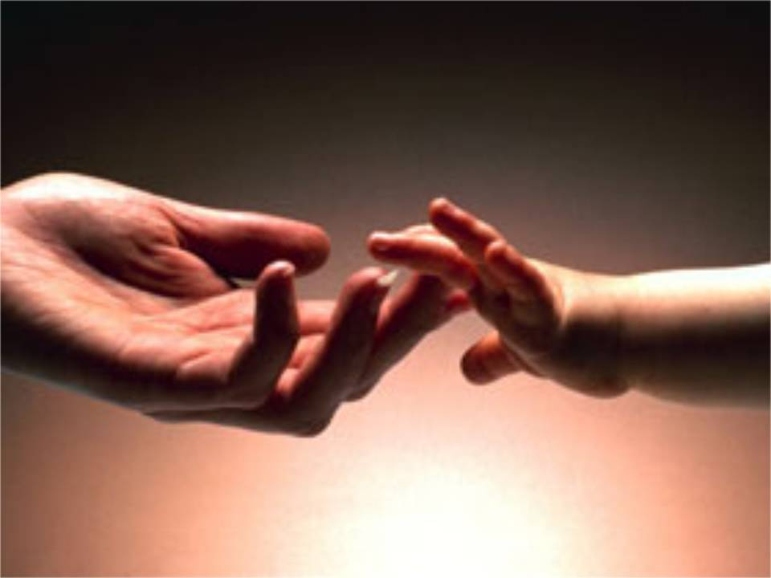

Amigos são poemas...
Avanço automático
Ligue o S O M

Slide 2
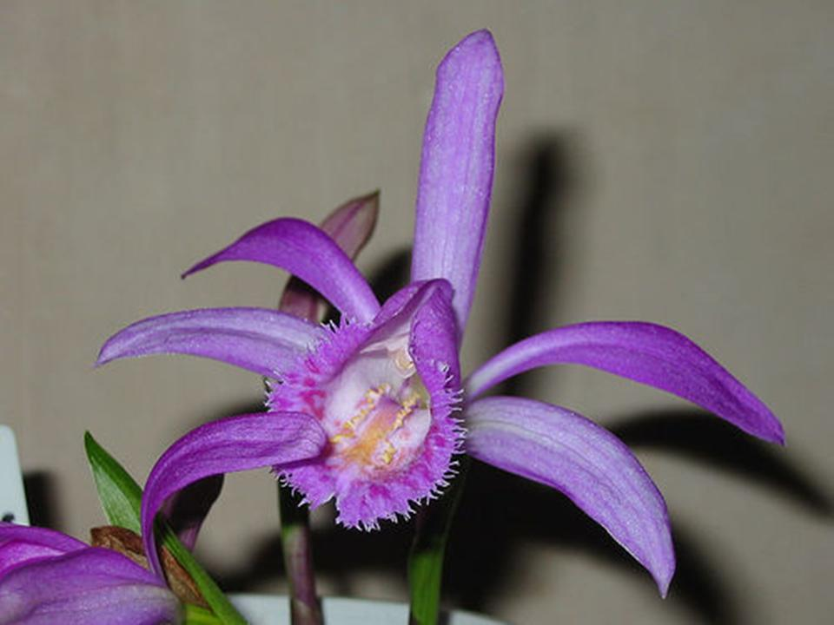
Os verdadeiros amigos são a poesia da vida.

Slide 3
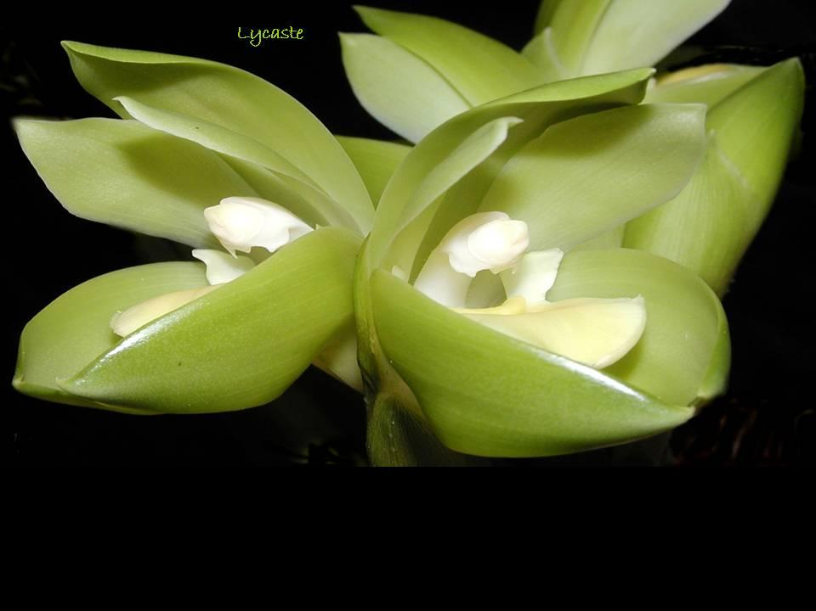
Eles enchem nossos dias de cores, rimas e risos, e nos seguram a mão quando caminhar parece difícil.

Slide 4
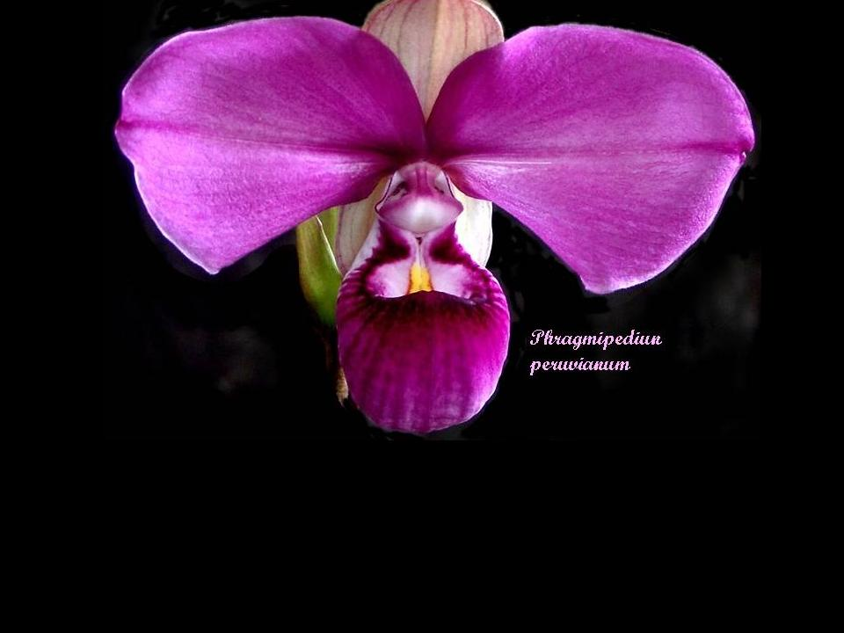
Eles nos mostram que mesmo em dias nublados o sol está no mesmo lugar,

Slide 5
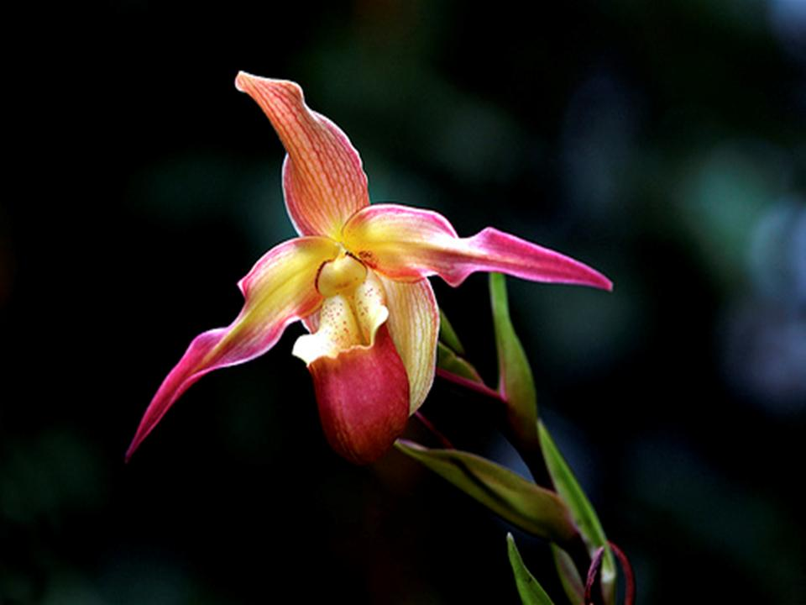
e nos ensinam que a chuva pode ser uma canção de ninar nas noites solitárias e vazias.

Slide 6
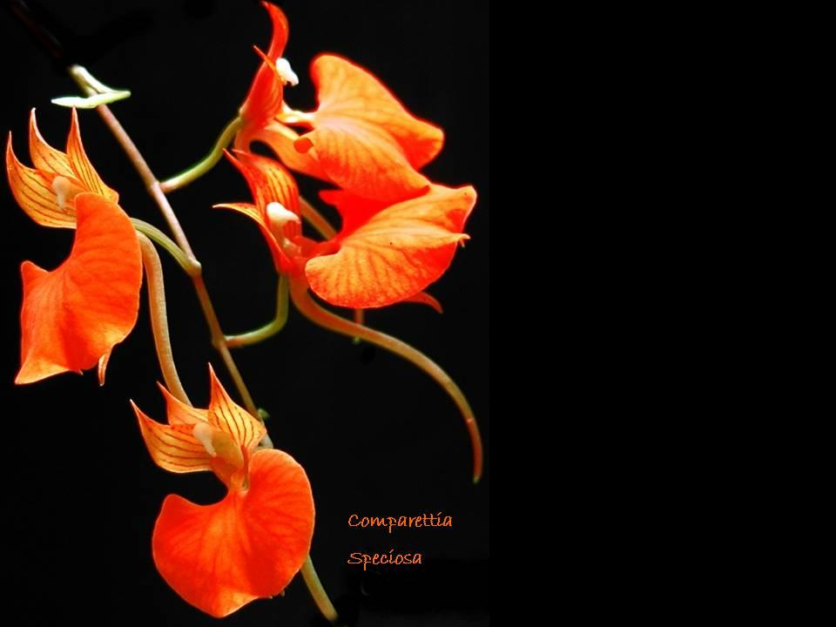
Um amigo é alguém que nunca nos deixa só, mesmo quando não pode estar presente,

Slide 7

pois sabemos que um pedacinho do seu coração está conosco.

Slide 8
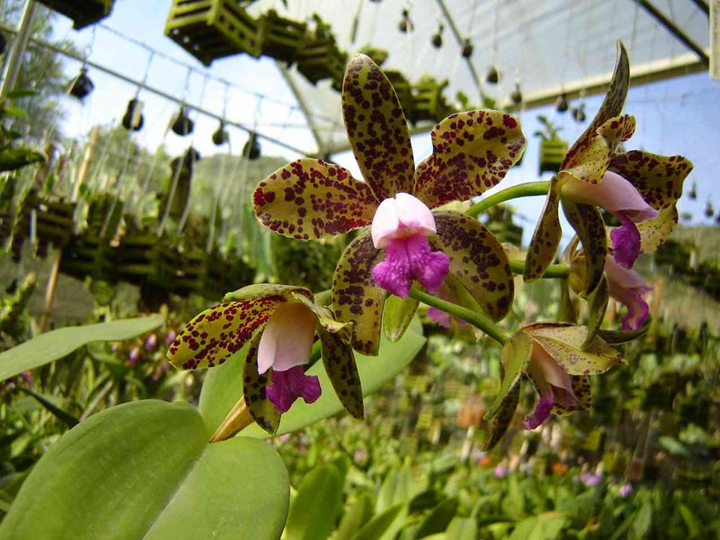
Um amigo é alguém que pensa na gente mesmo estando separado por mil mares...

Slide 9

É alguém por quem a gente sabe que vale a pena viver...

Slide 10
Um amigo nem sempre diz sim, quando dizemos sim, e não, quando dizemos não.

Slide 11
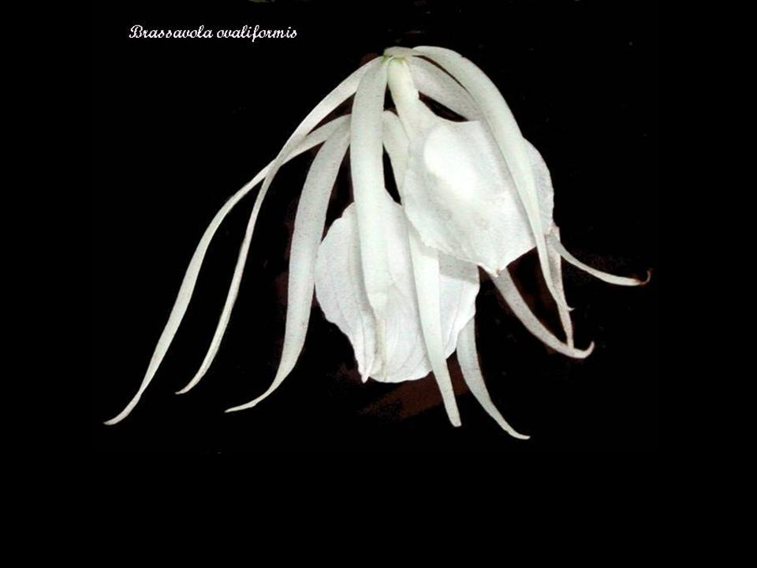
Mas ele vai nos fazer entender com mais clareza aquilo que não conseguimos entender sozinhos.

Slide 12
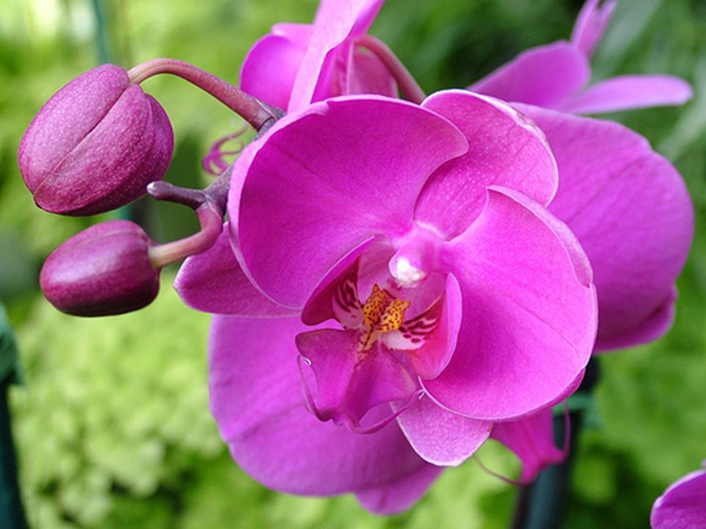
Um amigo é um bem precioso que não devemos deixar guardado numa caixinha de joias,

Slide 13

para usá-lo quando precisamos, mas tê-lo sempre presente junto a nós,

Slide 14
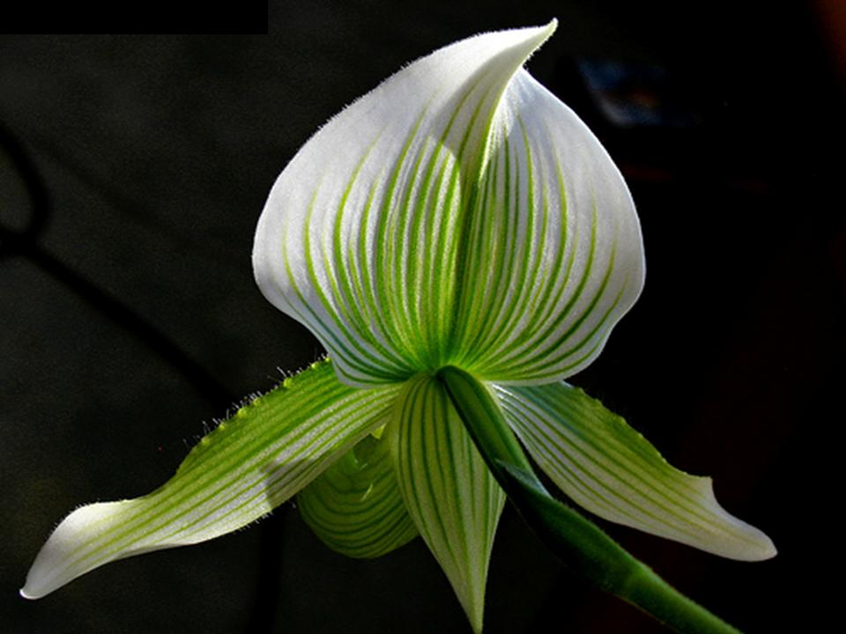
mostrando ao mundo que riqueza mesmo é ter um verdadeiro amigo.

Slide 15
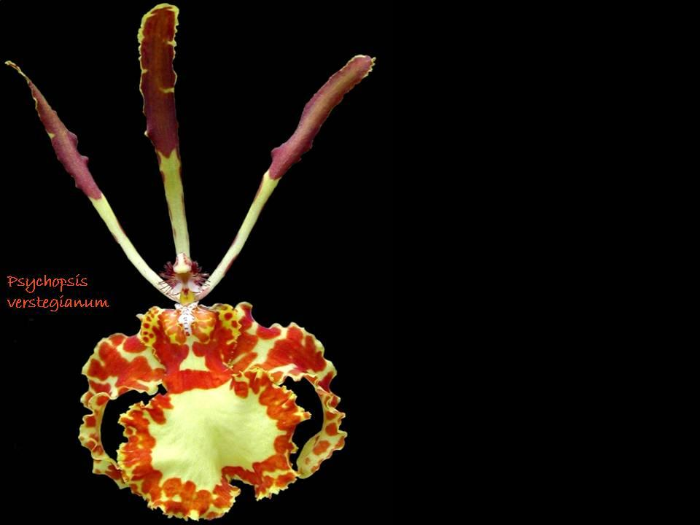
Amigos são poemas...

Slide 16
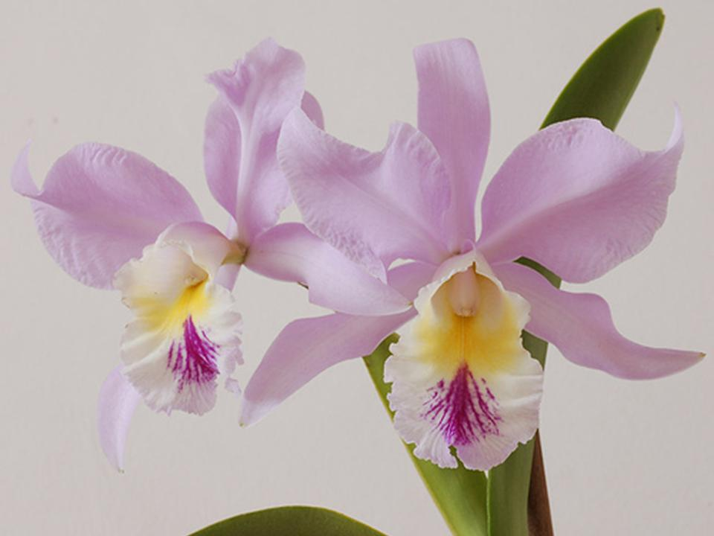
Como poemas, devem ser sentidos nas fibras mais sutis da alma, com respeito e gratidão,

Slide 17
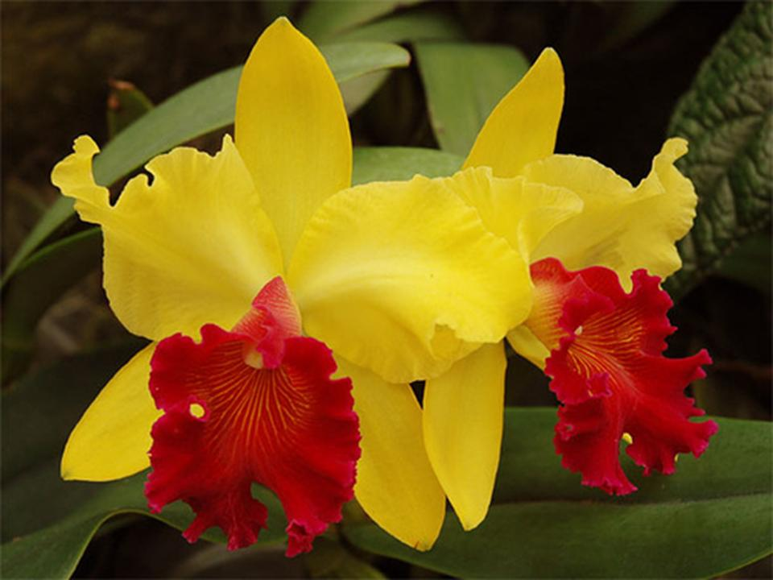
para que sejam a melodia risonha a embalar nossas horas em todos os períodos do ano.

Slide 18


Texto de Letícia Thompson
Imagens – Orquídeas de Moyobamba
Música: Ernesto Cortazar – Emmanuelle.wav
Formatação: reinaldogp2000@yahoo.com.brr www.sergrasan.com/reinaldoslides
Campinas 18/03/2014

